Slide 1
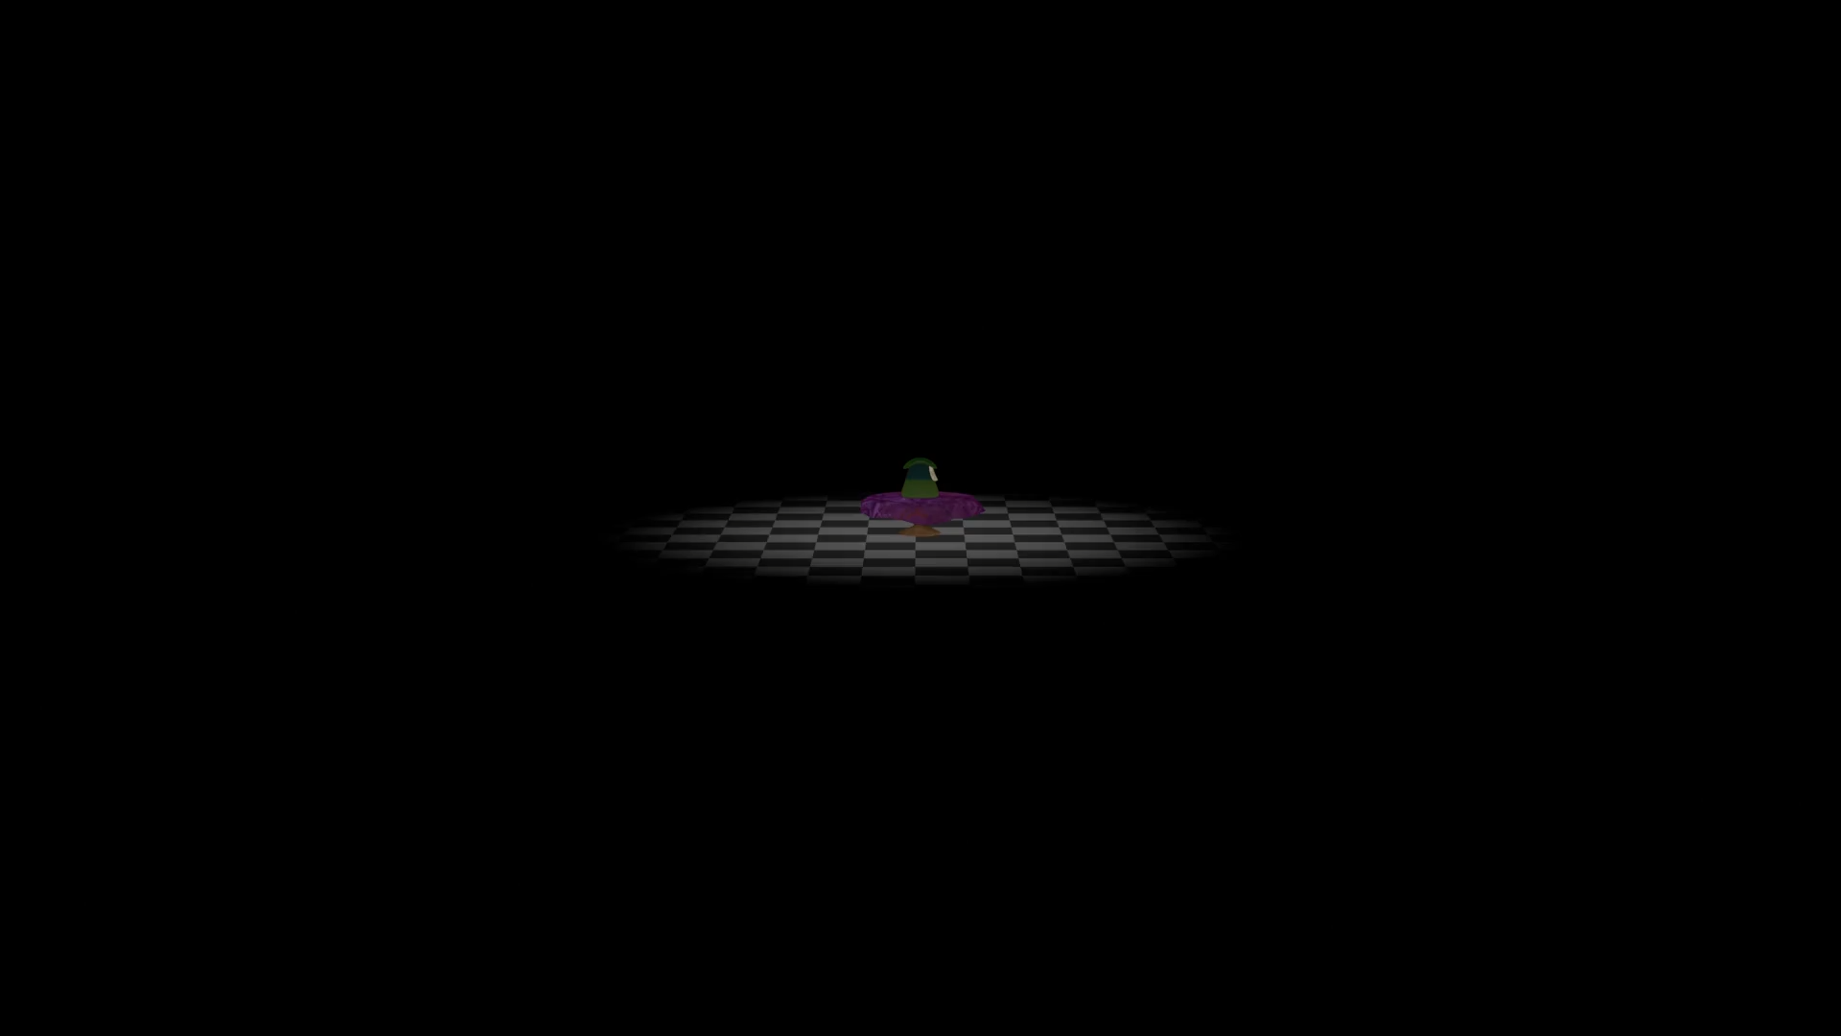


اضغط هنا للبدء

Slide 2

Notes:
هذا القالب من تصميم موقع انجز ( ingez-ppt.com ) : موقع عربي متخصص بتصميم قوالب البوربوينت باللغة العربية

Slide 3
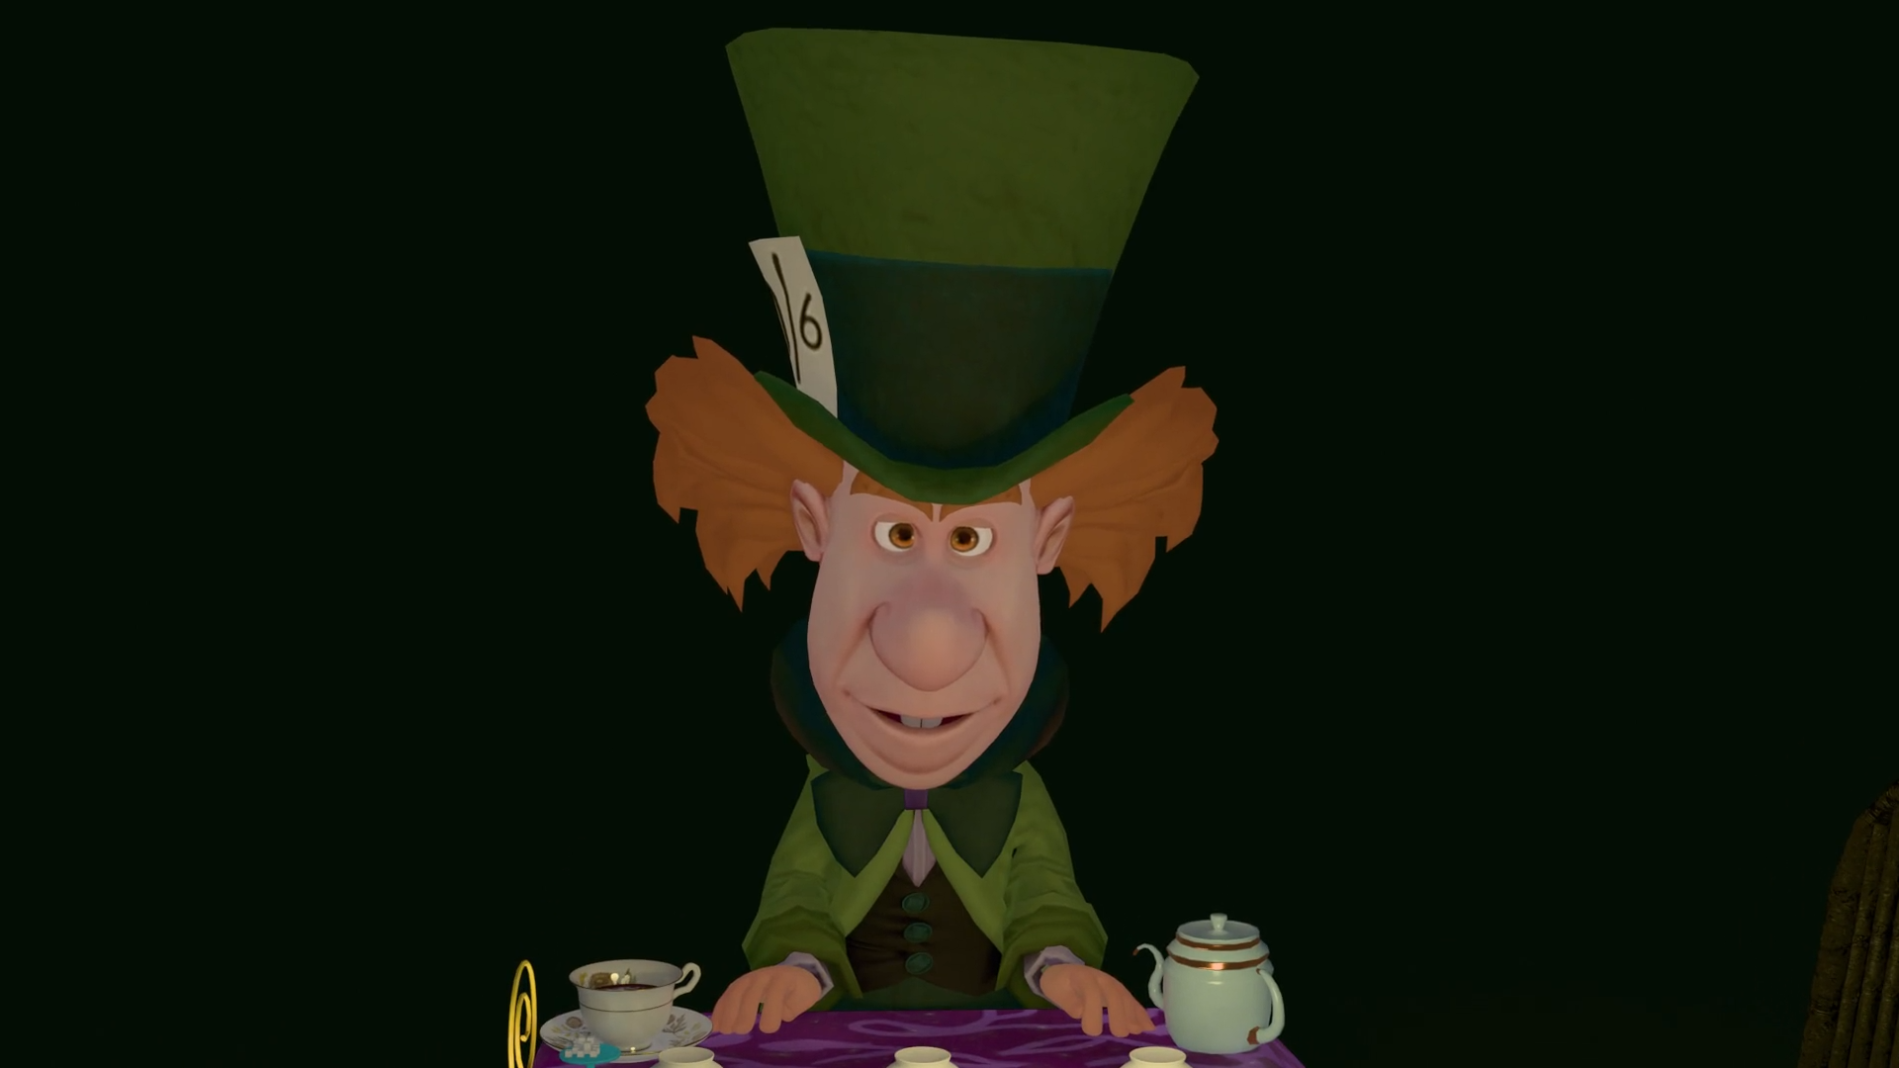


مرحباً! مرحباً بك في حفل الشاي الخاص بي! هل أنت مستعد
لبعض المرح؟
البدء
Notes:
هذا القالب من تصميم موقع انجز ( ingez-ppt.com ) : موقع عربي متخصص بتصميم قوالب البوربوينت باللغة العربية

Slide 4

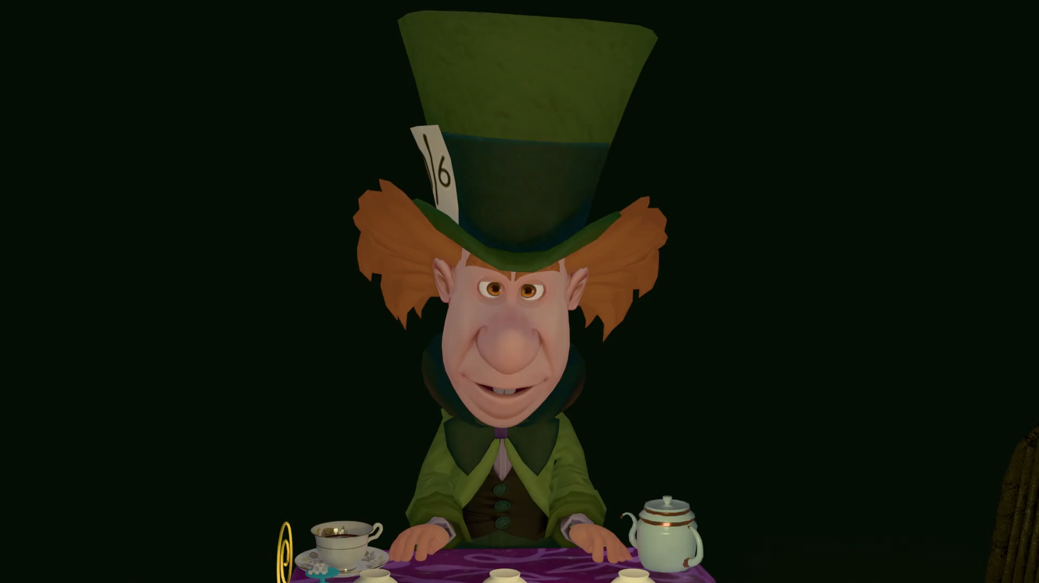
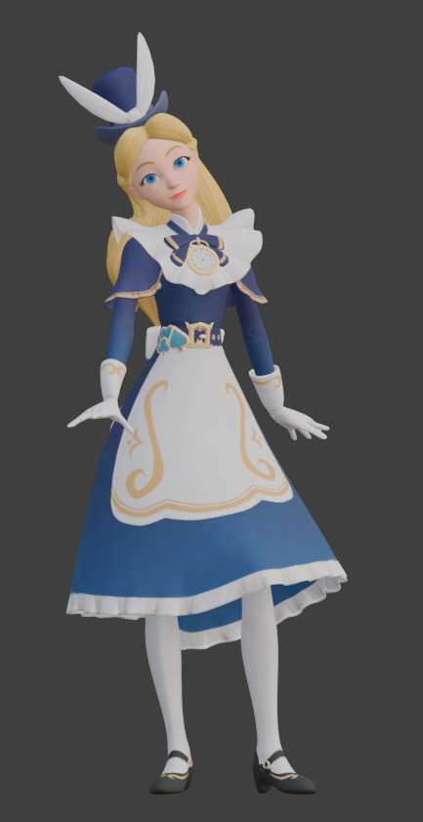
انظر إلى هذه الأكواب الثلاثة! إحداها تخفي صديقتنا أليس الصغيرة! سأقوم بتحريك الأكواب بسرعة، وعليك أن تفتح عينيك جيدًا لتتذكر أين ذهبت أليس! هل أنت مستعد للتركيز؟
نعم

Slide 5
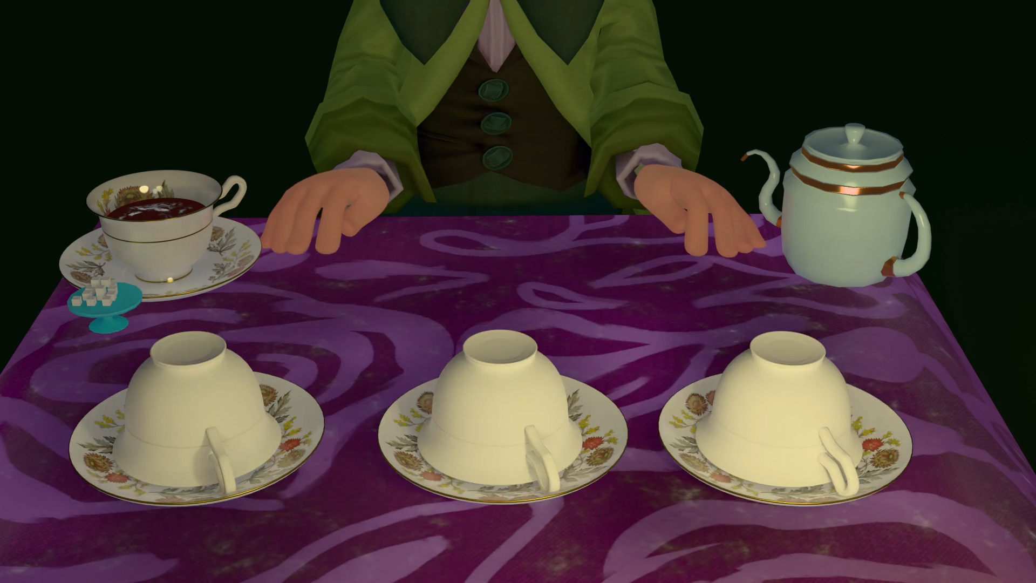
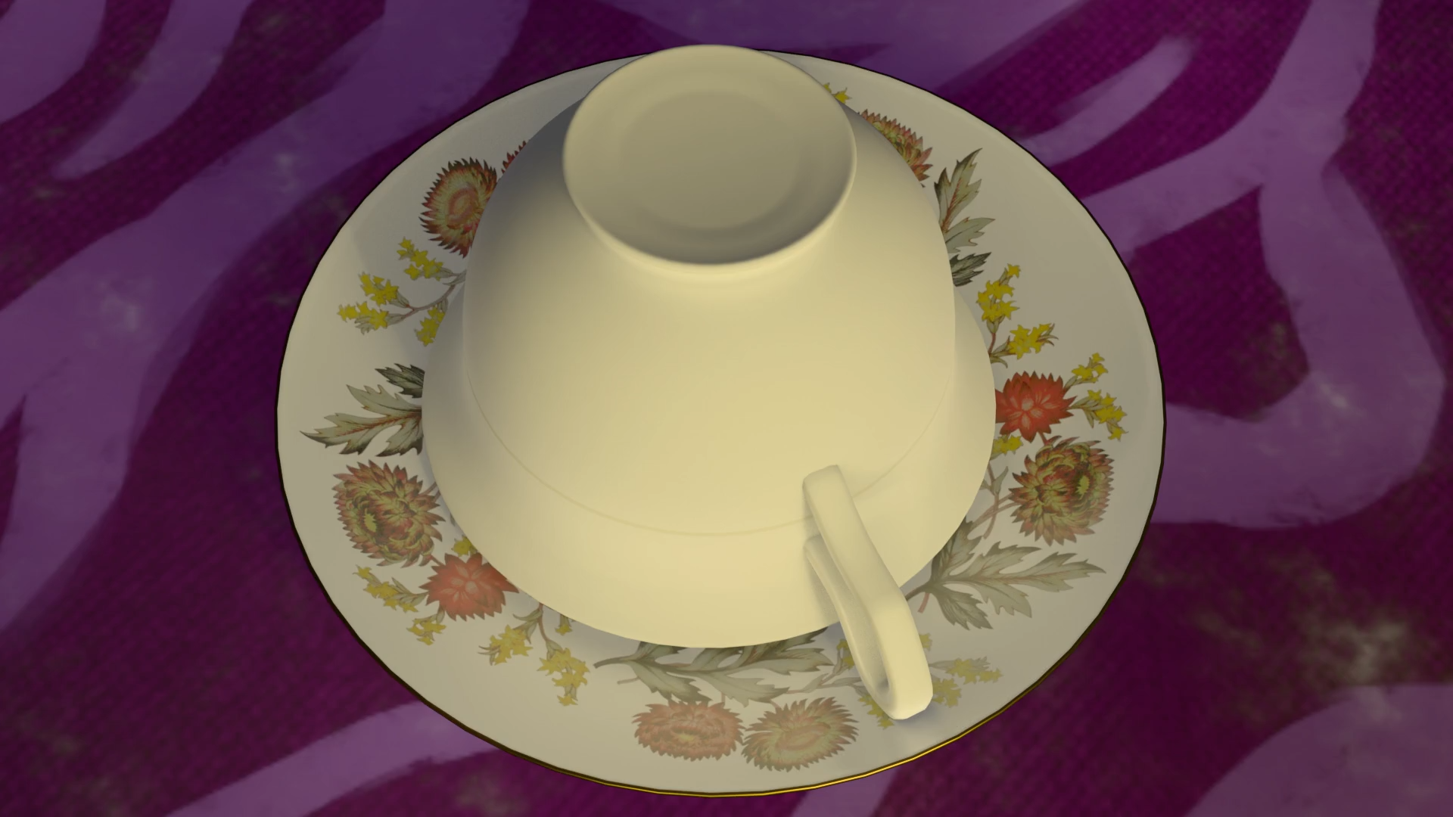


أين هي؟ الآن، أخبرني، تحت أي كوب اختبأت أليس؟
هذا النص هو مثال لنص يمكن تعديله في نفس المساحة ؟
إجابة صحيحة
إجابة خاطئة
إجابة خاطئة
Notes:
هذا القالب من تصميم موقع انجز ( ingez-ppt.com ) : موقع عربي متخصص بتصميم قوالب البوربوينت باللغة العربية

Slide 6
أين هي؟ الآن، أخبرني، تحت أي كوب اختبأت أليس؟
هذا النص هو مثال لنص يمكن تعديله في نفس المساحة ؟
إجابة خاطئة
إجابة خاطئة
إجابة صحيحة
Notes:
هذا القالب من تصميم موقع انجز ( ingez-ppt.com ) : موقع عربي متخصص بتصميم قوالب البوربوينت باللغة العربية

Slide 7
أين هي؟ الآن، أخبرني، تحت أي كوب اختبأت أليس؟
هذا النص هو مثال لنص يمكن تعديله في نفس المساحة ؟
إجابة خاطئة
إجابة صحيحة
إجابة خاطئة
Notes:
هذا القالب من تصميم موقع انجز ( ingez-ppt.com ) : موقع عربي متخصص بتصميم قوالب البوربوينت باللغة العربية

Slide 8
أين هي؟ الآن، أخبرني، تحت أي كوب اختبأت أليس؟
Notes:
هذا القالب من تصميم موقع انجز ( ingez-ppt.com ) : موقع عربي متخصص بتصميم قوالب البوربوينت باللغة العربية

Slide 9

Notes:
هذا القالب من تصميم موقع انجز ( ingez-ppt.com ) : موقع عربي متخصص بتصميم قوالب البوربوينت باللغة العربية

Slide 10
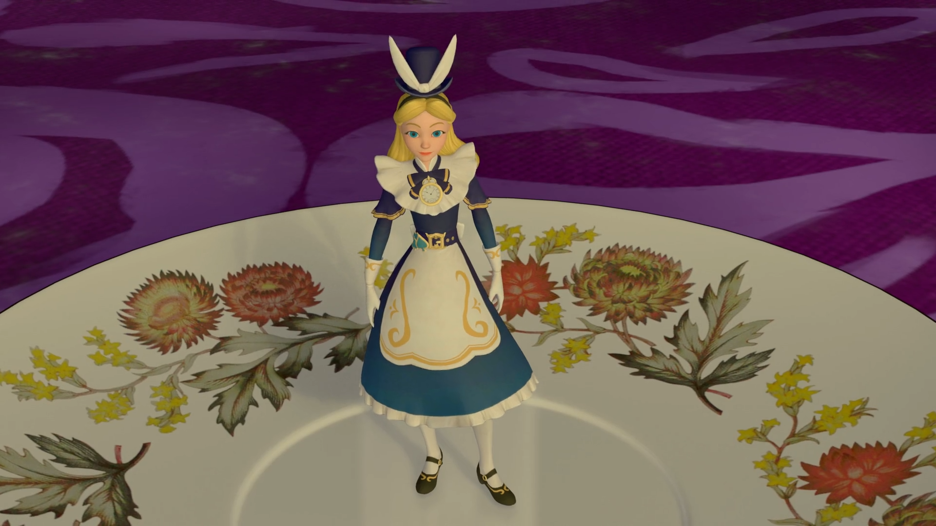

أحسنت!!!!
كنت أختبئ
تحت هذا الكوب
أنت أفضل باحث في كل بلاد العجائب!
Notes:
هذا القالب من تصميم موقع انجز ( ingez-ppt.com ) : موقع عربي متخصص بتصميم قوالب البوربوينت باللغة العربية

Slide 11


Slide 12
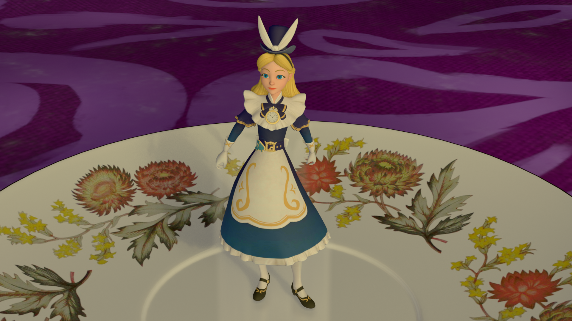

تعليمات الاستخدام
لتحرير هذا القالب اضغط على رسالة "تمكين التحرير " والتي ستظهر تحت القوائم الرئيسية في الجزء العلوي من برنامج بوربوينت
لزيادة عدد الأسئلة يمكن تكرار الشرائح أرقام :(شريحة رقم 5 أو شريحة رقم 6 أو شريحة رقم 7 ).
لتكرار الشريحة اضغط بزر الماوس الأيمن على الشريحة ثم اختيار > تكرار الشريحة.
لا تقم بحذف أو تغيير أماكن هذه الشرائح :(شريحة رقم 1 أو رقم 2 أو رقم 3 أو رقم 4 أو رقم 8 أو رقم 9 أو رقم 10).
جميع النصوص بالقالب يمكن تعديلها كما تريد.
الخط المستخدم في القالب El Messiri الرابط
تم تصميم هذا القالب بواسطة موقع انجز ingez-ppt
ولا يحق لأي شخص إعادة نشر أو توزيع ملفات القوالب
أو إصدارات معدلة في مواقع أخرى بدون إذن خطي من انجز
Notes:
هذا القالب من تصميم موقع انجز ( ingez-ppt.com ) : موقع عربي متخصص بتصميم قوالب البوربوينت باللغة العربية

